Slide 1
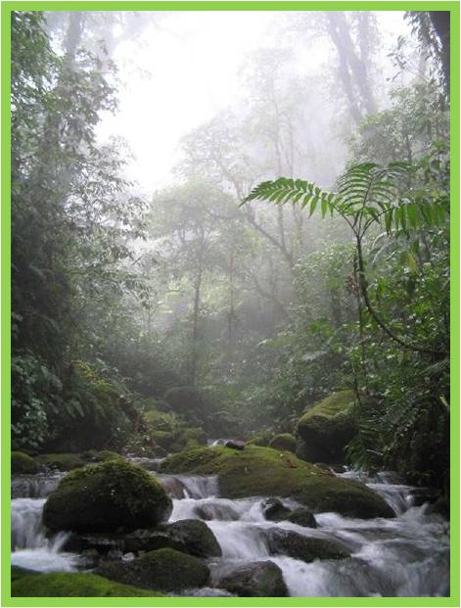

JOVENES EMPRENDEDORES

Slide 2
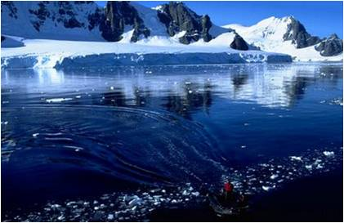
OPEN HANDS

Slide 3
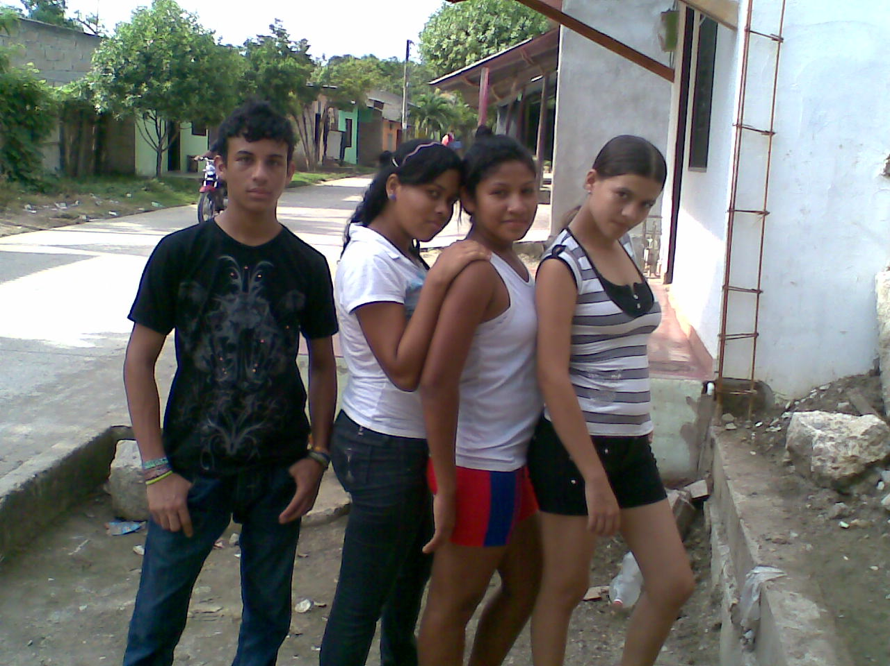
INTEGRANTES

Slide 4
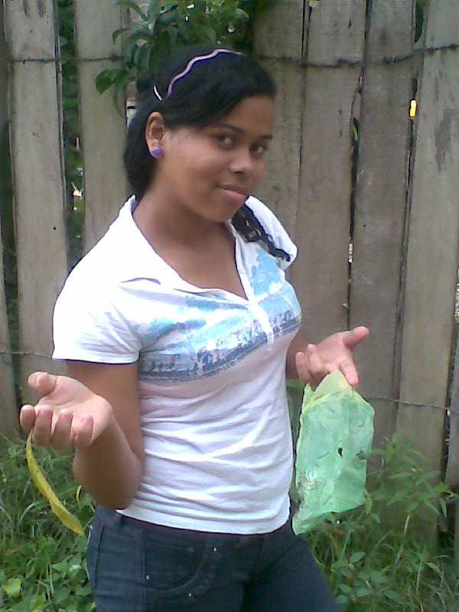
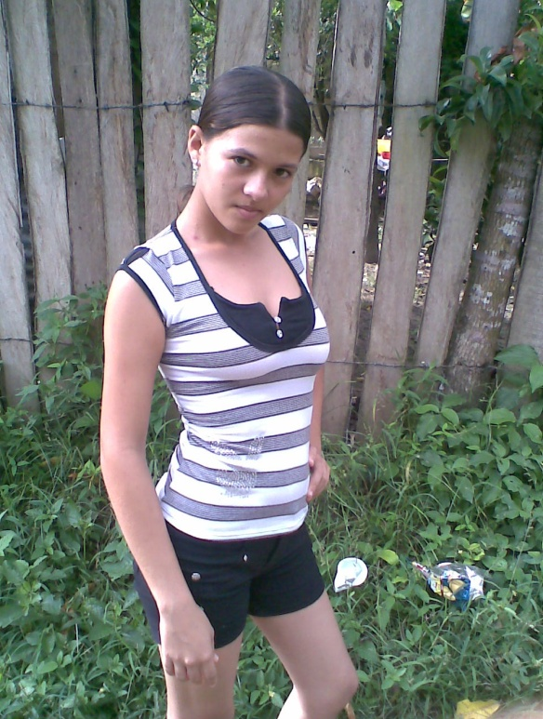
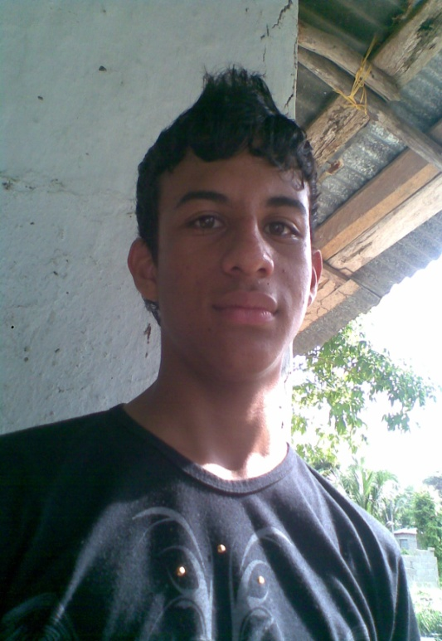
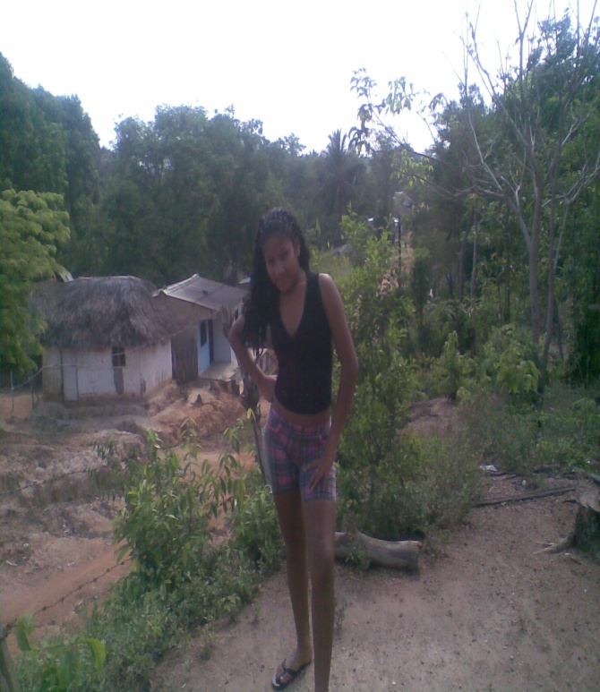

MARIA PATERNINA
NORELIS SUAREZ
LUISA PACHECO
CRISTIAN LUNAS
KAROLAY HERRERA

Slide 5
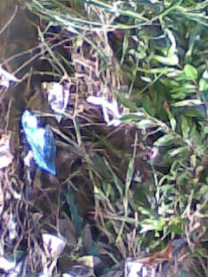
PROBLEMA
Este problema es de carácter ambiental ya que esta comunidad por falta de conocimientos de los residuos reciclables les dan un mal almacenamiento, sin importarles el perjuicio que le esta causando a la comunidad y al medio ambiente.

Slide 6
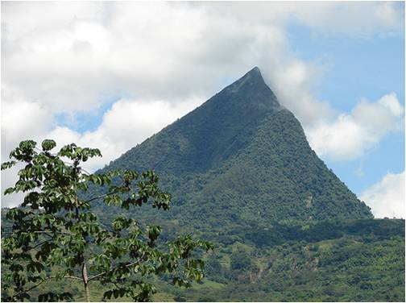
JUSTIFICACION
Esta visita se realizo con el fin de darles a conocer a la comunidad del barrio el poblado los perjuicios que se generan cuando no se almacenan los residuos reciclables de manera correcta.
Ya que ellos le dan un uso incorrecto al momento desecharlos , de tal manera que lo que ellos hacen es arrojarlos en cualquier lugar.

Slide 7

OBJETIVOS
General
Brindarles alternativas de conocimientos ala comunidad para que así puedan darle una mejor forma de reciciclado y puedan favorecerse econocomi-camente.

Slide 8
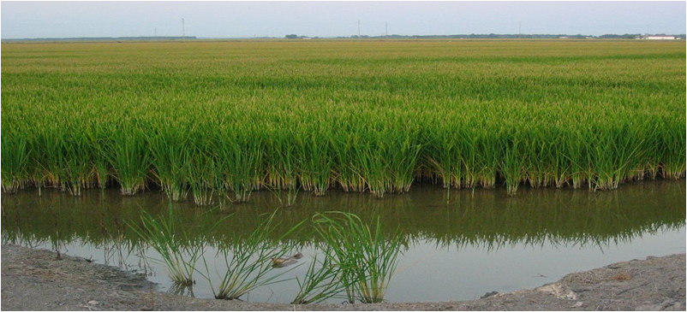
OBJETIVOS ESPECÍFICOS
Determinar los diferentes tipos de problemas ambientales que existen en la comunidad del barrio el poblado.
Describir la situaciones ambientales y económicas que se presentan en el barrio el poblado.
Analizar los tipos de problemas que generan cada una de las situaciones que se presentan en este lugar.

Slide 9
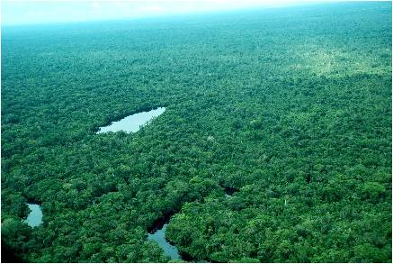
MARCO DE REFERENCIA
CONTEXTO:
El sitio donde se desarrolla el proyecto es en la comunidad del barrio o sector del poblado el cual se encuentra ubicado en la zona sur de la ciudad de Sincelejo para beneficiar a familia de escaso recurso.
Marco de antecedentes
A nivel social, un grupo de familia del barrio el poblado de la ciudad de Sincelejo se le llevo acabo un estudio denominado “Necesidades en las familias de bajos recursos”. A este grupo de familia se le realizo un análisis ambiental y económico y se determino que los residuos inorgánicos no eran depositados en su lugar adecuado.

Slide 10
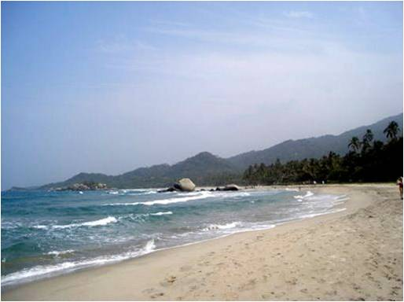
Marco teórico:
El reciclaje consiste en someter a un proceso físico químico o mecánico a un material o a un producto ya utilizado a un ciclo de tratamiento total o parcial para obtener un nuevo producto.
Por otro lado los materiales se obtienen a partir de desechos introduciéndolos de nuevo en el ciclo de vida. Y se produce ante la perspectiva del agotamiento de recursos naturales, microeconómico y para eliminar de forma medio eficiente los desechos.

Slide 11
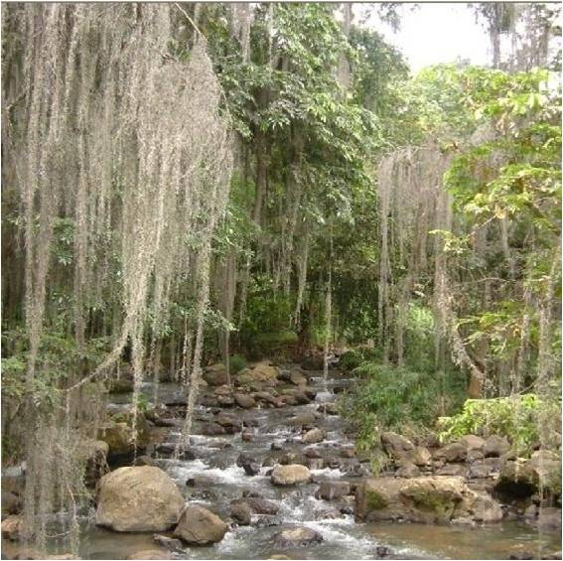
MISION
La microempresa tiene como misión información de medianas empresarias con una alta conciencia de la necesidad de reciclar y los beneficios que esta le pueda generar a sus necesidades básicas, desarrollando en ellos competencias laborales, intelectuales, interpersonales, y organizativa.

Slide 12
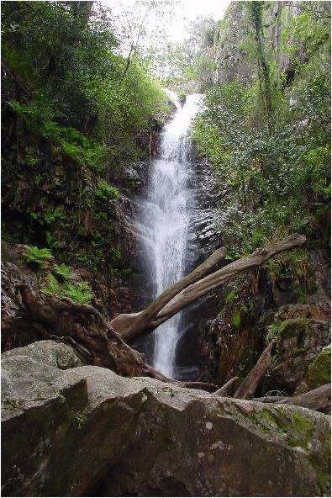
Visión
Open hands busca ser una micro empresa Líder en el campo productivo y laboral manteniendo el deseo de ayudar a las familia.
De escasos recurso a desarrollar un estilo de vida diferente en la que ella puedan satisfacer sus necesidades básicas.

Slide 13

DISEÑO METODOLOGICO
El reciclaje esta basado en técnicas de recolección de basuras por desechos inorgánicos de una forma sencilla y practica, la cual, es mas practica que teórico

Slide 14

TIPO DE INVESTIGACIÒN:
Esta investigación es de tipo descriptivo , debido a que atreves del proyecto se logro indagar acerca de las características que se relacionan con el problema de la comunidad la forma como este esta afectando a ella misma.
POBLACIÒN Y MUESTRA :
La muestra poblacional esta conformada por quince jóvenes, veinte madres cabeza de hogar, veinte núcleos familiares compuestos por padres, madres, hijos, lo cual equivale a un total de 55 personas.

Slide 15
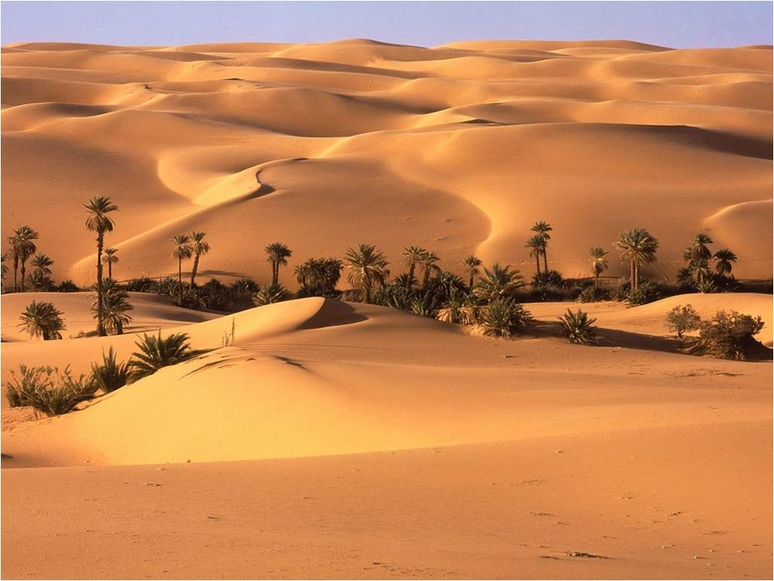
TECNICAS E INSTRUMENTOS:
La recolección de los datos de esta investigación se realizaron atreves de encuestas, las cuales fueron aplicadas a las 55 personas.
Las encuestas aplicadas se realizaron con el objetivo de indagar las condiciones socio económicas, formas de utilización y selección de las basuras a la hora de ser eliminadas

Slide 16
ANALISIS
PREGUNTAS | INDICADORES | FRECUENCIAS | %
Que sabes del reciclaje. | Si | 8 | 26.6
 | No | 5 | 16.6
 | Muy poco | 12 | 40.6

Slide 17
PREGUNTA | INDICADOR | FRECUENCIA | %
¿Sabe usted que es el medio ambiente? | Poco | 15 | 50.0
 | Nada | 10 | 33.3
 | Muchos | 5 | 16.6
PREGUNTA | INDICADOR | FRECUENCIA | %
Es importante el proceso de reciclaje | Algunas veces | 25 | 83.3
 | siempre | 14 | 13.3
 | La mayoría de las veces | 26 | 86.6

Slide 18
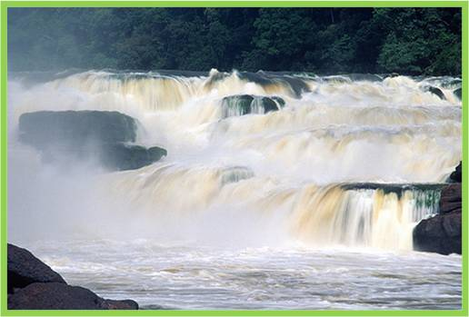
HALLAZGOS
Después de hacer un análisis de los datos obtenidos mediante el proceso de investigación que los miembros de la comunidad presentan poco conocimiento sobre el uso y el buen manejo d las basuras, lo que se evidencia en los problemas ambientales como los malos olores, enfermedades, entre otros que presenta la comunidad del poblado.
El reciclaje que no se aplica en esta comunidad precisamente por falta de conocimiento y concientización de la comunidad.

Slide 19
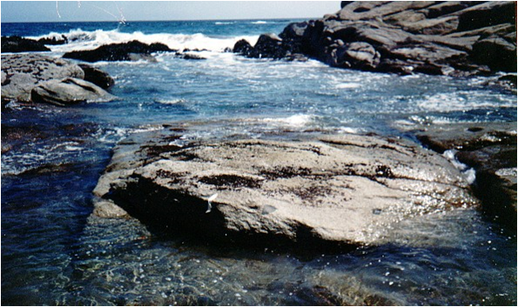
ANEXOS

Slide 20
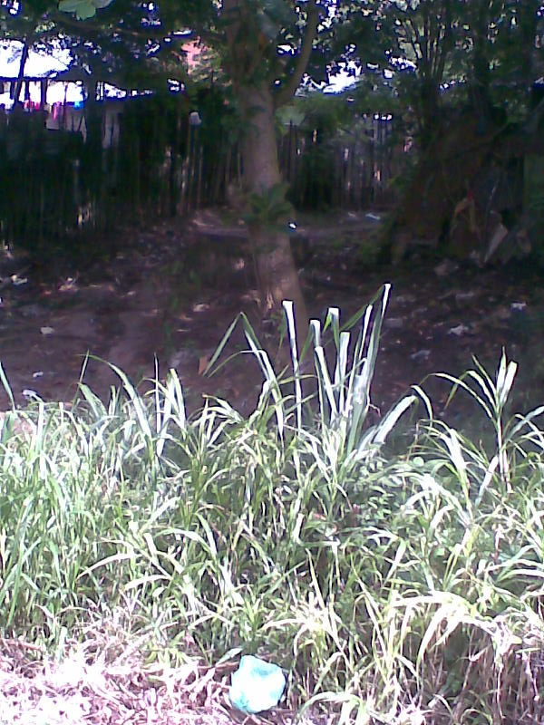

Slide 22
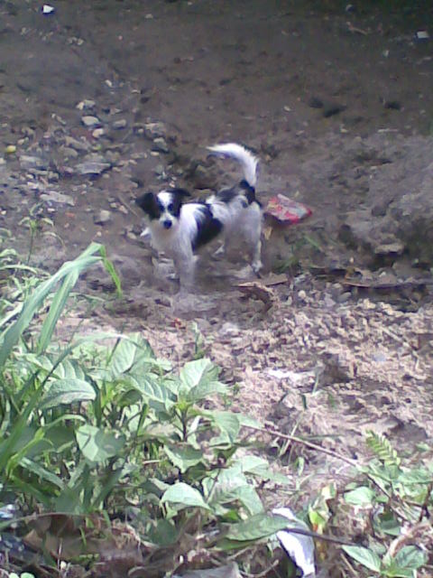

Slide 23
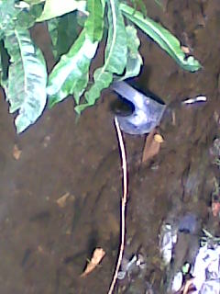

Slide 24
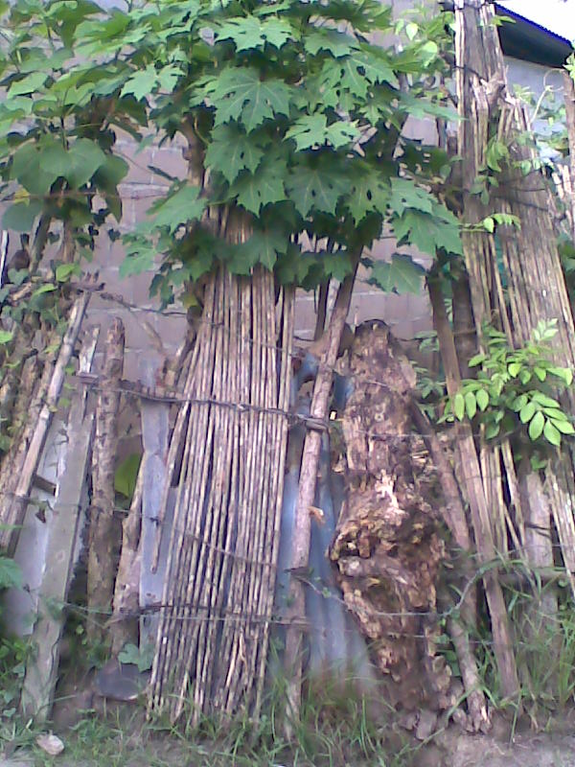

Slide 25
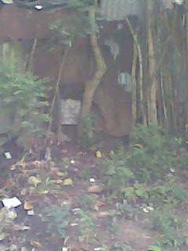

Slide 26
GRACIAS

